Slide 1
İnsan Bilgisayar Etkileşimi
Nabız (pulse) Ölçer
Muhammet Yasin ELMAS 14010011021

Slide 2
Giriş
Bu projede nabız ölçümü, ölçülen nabızların analizi yapılır.
Anlık Bpm (Beat Per Minute) dakika başına düşen atış sayısı hesaplanır.
Kalp Atışı grafiklerle gösterilir.
Parmağınızı koyduğunuz andan itibaren size gerçek nabız değerinize yakın bir değer verecektir.

Slide 3
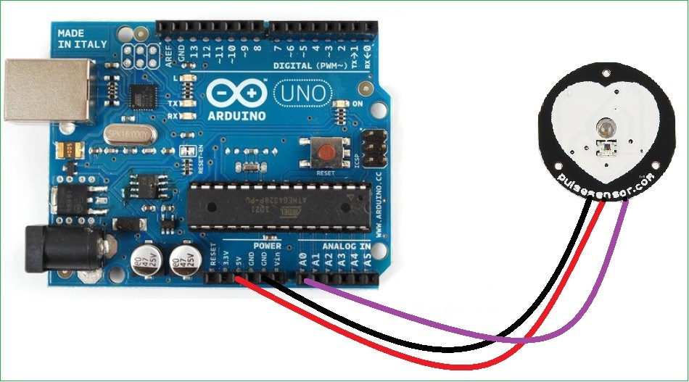
Nabız Ölçer

Slide 4
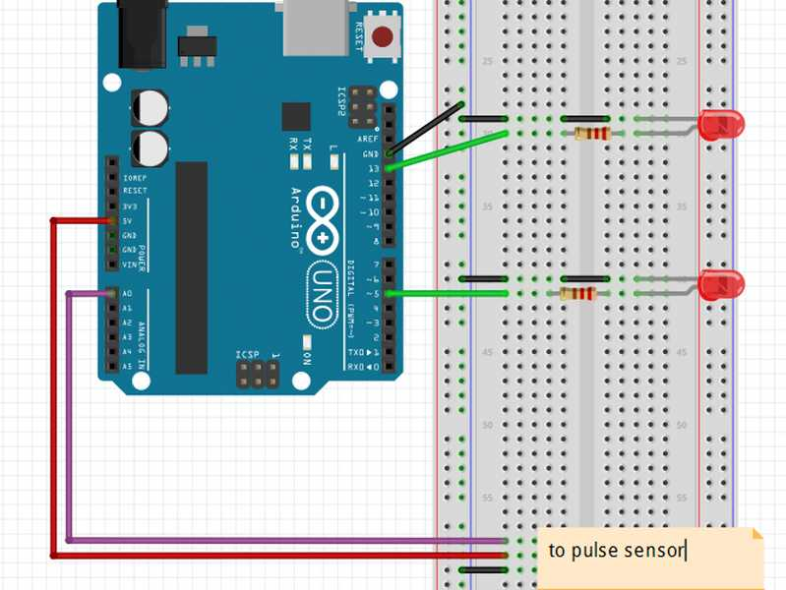
Devre Şeması;

Slide 5
Kullanılan Programlar;
Arduino İde
Processing 3

Slide 6
Sonuç;
Projede breadboard üzerindeki ledler nabız, kalp her attığında bir kere yanar ve söner şekilde ayarlandı.
Pulse Sensörünün 3 ucu var dır ;
-Gnd(toprak), Vcc(5v), pulse pini
Pulse Pini değişken pwm aralığında değerler (değişken) aldığı için analog0 (a0) pinine bağlanmıştır.
Port Seçme Ön penceresi ayarlandı.
ScollBar kullanılarak genlik ayarı değiştirilebiliyor.
Program çalışırken ‘s’ tuşuna basıldığında proje dosyasına pencerenin resmini kaydedilebiliyor.

Slide 7
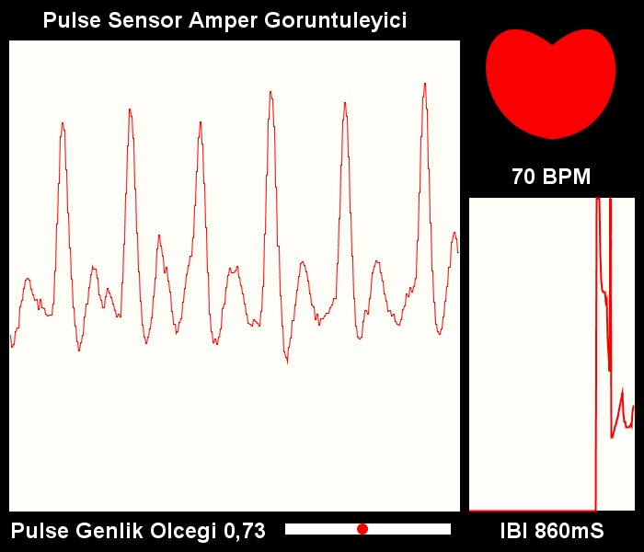
Örnek Ekran Çıktısı;

Slide 8
Malzemeler;
1 Adet Arduino Mega
1 Adet Breadboard
1 Adet Pulse Sensör
2 Adet Led
2 Adet Direç
Yeteri Kadar Jumper Kablo

